Slide 1
SKALA 모델 서빙 · AIOps 조별 미니프로젝트
GroundWatch
서울 지하수위 예측과
모델 품질 감시 AIOps
25개 구 대표 관측소의 다음 날 수위를 예측하고
오차 증가를 감지해 재학습·검증·교체를 이어갑니다
2026.10.08 SKALA 4기 광주3반 5조 발표 한형준
1
Notes:
안녕하세요. 광주3반 5조 발표를 맡은 한형준입니다. GroundWatch는 서울 25개 구 대표 관측소의 다음 날 지하수위를 예측하고, 운영 중 모델의 오차가 커졌을 때 감지부터 재학습, 검증, 교체까지 연결하는 서비스입니다. 오늘은 누구의 불편을 해결하는지부터 시작해, 이를 지킬 운영 기준과 실제 동작 결과 순서로 말씀드리겠습니다.
근거: 기준 코드: f6e379d + chart-feedback 화면 개선. 과제 가이드 7, 17~19쪽. 발표자 한형준.

Slide 2
① 이해관계자 가치
예측을 확인하는 담당자와 품질을 지키는 운영자
업무 담당자
서비스 운영자
구별 관측 자료와 예측을 따로 비교합니다.
입력 날짜가 오래됐는지 확인해야 합니다.
현재 쓰는 모델과 오차 상태를 알아야 합니다.
서버 정상과 모델 준비를 구분해야 합니다.
오차가 커진 모델을 찾아 대응해야 합니다.
새 모델을 바꾼 근거와 이력이 필요합니다.
목표 사용자: 지하수 업무 담당자 · AI 서비스 운영자
2
Notes:
저희는 지하수 업무 담당자와 서비스 운영자를 이해관계자로 정의했습니다. 업무 담당자는 관측소별 자료의 날짜와 다음 날 예측을 함께 확인해야 합니다. 운영자는 서버가 켜져 있어도 입력이나 모델이 부족할 수 있고, 예측은 계속 나오지만 품질이 떨어질 수도 있다는 문제를 다룹니다. 그래서 예측값과 함께 자료의 시점, 사용 모델, 최근 오차와 대응 상태를 확인할 수 있게 구성했습니다.
근거: 근거: proposal.md 1절, docs/team-guide.md 대상 사용자. 고객·현장 효과는 사업 가설이며 계약 실적이 아님.

Slide 3
① 이해관계자 가치
장애·지연·품질 저하가 판단에 미치는 영향
상황 | 담당자의 불편 | 필요한 운영 기능
서빙 중단 | 예측을 조회할 수 없음 | 생존·준비 상태 분리, 실패 사유
응답 지연 | 조회와 비교 업무가 늦어짐 | p95·5xx 비율, 요청 로그
모델 품질 저하 | 오차가 커진 예측을 계속 사용 | 정답 기반 감시와 후보 재평가
입력 날짜 공백·부족 | 예측 근거 또는 정답이 불충분 | 20일 입력 검증, 평가 대기
3
Notes:
장애가 나면 담당자는 예측을 조회할 수 없습니다. 응답이 늦으면 여러 관측소를 확인하고 비교하는 업무가 지연됩니다. 모델 품질이 나빠지면 오차가 커진 예측을 계속 업무에 참고할 수 있습니다. 이 문제들이 서로 다르기 때문에 생존·준비 상태, 응답 지표, 모델 오차를 나누어 감시하도록 설계했습니다. 이는 저희가 정의한 업무 시나리오이며 현장 고객 효과를 측정한 결과는 아닙니다.
근거: 근거: docs/operations.md, serving_app/groundwater_api.py health/metrics, main.py. 영향은 팀이 정의한 운영 시나리오.

Slide 4
① 이해관계자 가치
수업 파이프라인의 GroundWatch 도메인 매핑
항목 | HAIC 템플릿 | GroundWatch
예측 대상 | 다음 날 종가 | 관측소별 다음 날 지하수위
입력 | 20거래일 종가·거래량 | 연속 20일 수위·강수 (20, 2)
데이터 공급 | 대시보드 CSV 업로드 | 원관측 CSV·manifest, 별도 합성 확장
배포 게이트 | RMSE ≤ 4달러 | 초기 persistence × 1.10, 교체 5% 개선
드리프트 신호 | 변동성 3배 시연 | 21일 예측 오차의 반복 임계 초과
재학습 | 최근 21거래일 fine-tuning | 41일 입력·21개 정답, 새 정답 30일 평가
알림 | aiops.log WARN | SQLite 품질 이벤트와 운영 화면
이해관계자 | 투자 분석가·운영자 | 지하수 업무 담당자·서비스 운영자
4
Notes:
가이드의 도메인 매핑표를 기준으로 여덟 항목을 바꿨습니다. 예측 대상은 종가에서 다음 날 지하수위로, 입력은 20일 수위와 강수로 치환했습니다. 고정 금액으로 판단하던 게이트는 기존 예측 방식과의 상대 오차 비교로 바꿨습니다. 재학습과 알림의 흐름은 유지하면서 관측소, 날짜, 단위, 모델 버전으로 기록을 연결했습니다. 다음부터는 이렇게 바꾼 기준이 어떤 서비스 범위를 만드는지 설명하겠습니다.
근거: 가이드 17~18쪽 7번 도메인 매핑표의 8개 항목. 근거: data/groundwater.py, groundwater_models.py, groundwater_service.py.

Slide 5
① 이해관계자 가치
예측 품질과 현장 안전 판단의 경계
현재 제공하는 결과
현장 검증 과제
관측소별 다음 날 수위 예측
같은 날짜의 실제 입력·저장 예측 비교
모델 버전, 오차, 재학습·평가 이력
관측소·단위와 현장 적합성
현장 원인과 수위 변화의 관계
업무 시간·비용 절감 효과
기본 시연은 공식 과거 관측 + 별도 합성 확장 자료를 사용합니다
5
Notes:
현재 확인할 수 있는 결과는 관측소별 다음 날 수위 예측과 모델 운영 상태입니다. 기본 시연 자료에는 공식 과거 관측과 별도로 구분한 합성 확장이 포함됩니다. 현장 적용을 위해서는 관측소의 적합성과 수위 변화의 원인, 실제 업무 시간이나 비용 효과를 추가로 검증해야 합니다. 싱크홀 발생 확률이나 안전 등급을 산출했다고 설명하지 않습니다. 지자체 직접 도입과 시공사 대상 확장도 구분하고 있습니다.
근거: 근거: data/README.md, docs/team-guide.md, evidence/README.md. 합성 구간을 최신 실제 관측으로 설명하지 않음.

Slide 6
② AI 솔루션과 운영 목표
다음 날 수위 예측을 품질 감시까지 연결
최근 20일
수위·강수
구별 residual LSTM
다음 날 수위
운영 대시보드
예측과 모델 버전
마지막 입력 수위 + LSTM 예측 변화량
학습 구간만 scaler를 학습하고, 관측소별 모델·버전·자료 출처를 분리합니다
6
Notes:
최근 연속 20일의 수위와 강수를 관측소별 모델에 입력합니다. 모델은 LSTM으로 다음 날의 변화량을 예측하고 마지막 입력 수위에 더합니다. 관측소마다 모델과 scaler를 따로 관리하며 scaler는 학습 구간만 보고 학습합니다. 예측 결과에는 대상 날짜와 모델 버전을 함께 남겨 이후 실제 관측값이 들어왔을 때 같은 날짜의 오차를 계산할 수 있게 했습니다.
근거: 근거: groundwater_models.py ResidualKerasBackend, docs/operations.md. 원본 HAIC와 직접 변경 범위는 docs/team-guide.md.

Slide 7
② AI 솔루션과 운영 목표
운영 목표와 측정 결과
요구사항 | 목표·기준 | 확인한 값
응답시간 | 요청 p95 ≤ 1초 | 0.6538초 (107요청, 300초)
서버 오류 | HTTP 5xx 비율 < 1% | 0 / 107 = 0%
예측 준비 | 선택 날짜의 25개 관측소 준비 | 25 / 25 (합성 포함)
초기 모델 품질 | 검증 RMSE ≤ persistence × 1.10 | 0.032519 ≤ 0.037465 gl.-m
측정: 2026-10-08 · 최근 300초 · 107요청
7
Notes:
응답 목표는 p95 1초 이하입니다. p95는 요청 시간의 95백분위로, 일부 느린 요청까지 살피기 위한 지표입니다. 저장된 300초, 107개 요청의 측정에서는 0.6538초였고 서버 오류인 5xx는 0건이었습니다. 이 수치는 해당 요청 창의 결과이며 장기간 가용성을 보장하는 SLA는 아닙니다. 초기 실제 관측 모델은 종로구 검증 RMSE 0.032519로, 직전 수위를 그대로 예측하는 persistence 기준의 허용 상한 0.037465를 통과했습니다. 수위에는 음수와 0이 있어 백분율 오차보다 같은 수위 단위의 RMSE를 중심으로 설명합니다.
근거: 측정: evidence/current-metrics-http.json 2026-10-08 09:36:17 KST, 최근 300초 107요청. 초기 실측 모델: evidence/initial-model-evaluation.json 종로구 historical v2. 준비: chart-feedback-http.json.

Slide 8
② AI 솔루션과 운영 목표
AIOps가 만든 변화: 개선한 후보만 교체
9.27% 감소
0.0232006 → 0.0210489
v1에서 v2로 교체
2.51% 감소
0.0506788 → 0.0494047
5% 기준 미달, 기존 유지
합성 시연 · 각 기존 오차 = 100
8
Notes:
[두 시연의 막대를 각각 가리킨다.]
AIOps의 가치는 새 모델을 만들었다는 사실보다, 실제로 나아졌는지 확인하고 교체를 결정한 결과로 보여드리겠습니다. 이번 합성 시연에서 같은 후속 정답 30일을 비교했을 때 기존 RMSE는 0.0232006, 후보는 0.0210489로 9.27% 감소했습니다. 과거 구간 검사도 통과해 v2로 교체했습니다. 반면 다른 시연의 후보는 2.51% 개선되어 5% 기준에 미달했고 기존 모델을 유지했습니다. 그래프는 각 시연의 기존 오차를 100으로 맞춘 것으로, 서로 다른 시연의 후보를 직접 비교하는 그래프는 아닙니다. 현장 비용 절감이나 사고 예방 수치는 아직 측정하지 않았습니다.
근거: 성공: evidence/records/presentation-demo-http.json 종로구 v1→v2, 후속 정답30일 RMSE 0.023200616227536254→0.021048885048271414, 9.274457%. 실패: chart-feedback-http.json replay178022c, 0.05067881284994322→0.04940473217079894, 2.514%. 서로 다른 합성 시연이며 현장 성능 실적이 아님.

Slide 9
③ 운영 설계
드리프트가 생길 수 있는 상황
가능한 상황 | 기존 모델이 빗나가는 이유 | 운영 시 먼저 확인
장마·장기 가뭄 | 학습 때와 다른 강수·수위 관계 | 관측 기간, 강수 입력, 계절성
양수량·배수 조건 변화 | 강수만으로 설명 못 하는 수위 변화 | 현장 운영 변화, 추가 설명 변수
센서 교체·영점 보정 | 측정값의 기준이 갑자기 달라짐 | 센서·단위·원자료 정정 여부
현재 시연: 첫 정답 22일째부터 수위에 +0.2를 추가
합성 시연에서 변화 전·후를 검증합니다.
가능한 발생 상황 · 감지 대상은 예측 오차 증가
9
Notes:
장마나 장기 가뭄은 강수와 지하수위의 관계를 학습 때와 다르게 만들 수 있습니다. 양수나 배수 조건이 바뀌면 강수만으로 설명하기 어려운 수위 변화가 나타날 수 있습니다. 센서 교체나 영점 보정은 측정 기준의 변화를 일으킬 수 있습니다. 이런 상황에서는 먼저 원자료, 단위, 관측 조건을 확인해야 합니다. 현재 시스템은 이 원인들을 분류하는 기능 대신 실제 정답에 대한 예측 오차 증가를 감지합니다. 시연에서는 첫 정답 22일째부터 수위에 0.2를 더해 이러한 변화를 재현했습니다.
근거: 환경 근거: https://www.usgs.gov/water-science-school/science/water-qa-why-do-water-levels-wells-rise-and-fall , https://www.usgs.gov/water-science-school/science/drought-and-groundwater-levels . 센서 보정 근거: https://water.usgs.gov/osw/RevisionsGuidance.html . 팀의 가능한 시나리오이며 서울 관측 원인 확인 결과가 아님.

Slide 10
③ 운영 설계
배포 전에 입력과 성능 회귀를 차단
게이트 | 검사 내용 | 실패하면
입력 스키마 | 20일 연속, 관측소·날짜·단위, 수위 유한값, 강수 ≥ 0 | 422 또는 자료 미준비
초기 모델 | 검증 RMSE ≤ persistence 검증 RMSE × 1.10 | 기존 모델 유지, 없으면 미준비
후속 평가 | 학습 이후 새 정답 30일, 후보 RMSE ≤ 기존 × 0.95 | 기존 모델 유지
기존 구간 회귀 | guard RMSE ≤ 초기 검증 RMSE × 1.10 | 기존 모델 유지
서빙 전환 | 모델 로드와 smoke 예측 성공 | alias·캐시의 기존 모델 유지
10
Notes:
모델을 배포하기 전에 입력과 성능을 차례로 검사합니다. 입력은 연속 20일인지, 관측소와 날짜·단위가 맞는지, 강수가 0 이상인지 확인합니다. 초기 모델은 persistence 검증 RMSE의 110% 이내여야 합니다. 재학습 후보는 학습 이후 새로 확보한 정답 30일에서 기존 모델보다 오차가 5% 이상 줄어야 하고, 과거 검증 구간도 110% 허용 범위를 통과해야 합니다. 마지막으로 모델 로드와 시험 예측이 성공해야 서빙 모델을 바꿉니다.
근거: 근거: data/groundwater.py validate_rows/validate_manifest, groundwater_models.py train_initial/evaluate_candidate/promote, tests/test_groundwater_models.py.

Slide 11
③ 운영 설계
모니터링 지표·임계값과 설계 근거
지표 | 임계·표본 | 이유와 대응
준비 상태 | 입력·모델 부족이면 ready 503 | 프로세스 생존과 실제 예측 준비 구분
응답·오류 | 300초 ≥20요청, p95>1초 또는 5xx≥1% | 60초 점검 후 서비스 이벤트 기록
예측 오차 | 21일 RMSE > 검증 rolling RMSE P95×1.5 | 정상 오차 상단 대비 품질 저하 감시
재학습 조건 | 연속 2회 초과, cooldown 21일 | 단발 초과와 중복 후보 생성을 억제
후속 평가 | 새 정답 30일, 개선 5%, guard 110% | 같은 정답 비교와 성능 회귀 방지
11
Notes:
서비스와 모델을 각각 감시합니다. 서비스는 300초에 최소 20요청이 모였을 때 p95가 1초를 넘거나 5xx 비율이 1% 이상이면 이벤트를 기록합니다. 모델은 21일 RMSE를 사용하고 정상 검증 구간의 rolling RMSE 95백분위에 1.5배를 곱한 값을 임계로 사용합니다. 단발 초과에 반응하지 않도록 연속 2회 조건을 두고, 중복 재학습을 줄이기 위해 21일 cooldown을 적용했습니다. 이 값들은 과제의 운영 정책이며 지반 안전 기준은 아닙니다.
근거: 근거: docs/operations.md, main.py metrics loop, groundwater_service.py evaluate_service_metrics/monitor_and_enqueue, groundwater_models.py drift_threshold. 임계값은 과제 운영 정책이며 현장 안전 기준이 아님.

Slide 12
③ 운영 설계
드리프트 대응 순서
오차 감시
정답 21일
품질 알림
연속 2회 초과
후보 재학습
최근 41일
후속 평가
새 정답 30일
게이트 검증
5% 개선·guard
모델 교체
실패 시 유지
정답 확보와 성능 검증을 거친 후보만 교체합니다
12
Notes:
[왼쪽부터 오른쪽으로 순서대로 가리킨다.]
정답이 쌓이면 오차를 감시하고, 반복 초과 시 품질 알림과 재학습 작업을 남깁니다. 최근 41일에는 입력 문맥 20일과 학습 정답 21일이 들어갑니다. 후보를 만든 뒤에는 새로운 정답 30일을 기다려 기존 모델과 비교합니다. 개선과 회귀 검사에 모두 통과하면 교체하고 실패하면 기존 모델을 유지합니다. 따라서 재학습 완료와 모델 교체는 서로 다른 단계입니다.
근거: 근거: groundwater_service.py monitor_and_enqueue/execute_job, groundwater_models.py fine_tune/evaluate_candidate/promote. 알림은 이벤트·화면. 정답이 없으면 대기.

Slide 13
③ 운영 설계
실패·대기·복귀도 운영 결과로 남김
상태 | 현재 동작 | 담당자가 보는 근거
정답 21일·30일 부족 | 평가 대기, 기존 서빙 유지 | 단계별 정답 수와 대기 이유
후보 성능 미달·날짜 공백 | 후보 탈락, 기존 모델 유지 | RMSE·gate_passed·평가 기록
모델 로드 실패 | 전환 중단, 기존 alias·캐시 유지 | 작업 failed와 오류
이전 검증 모델 복귀 요청 | 승격 이력이 있는 버전으로 복귀 | reason·버전·작업 결과
프로세스 재시작 | 중단 작업을 interrupted로 기록 | 실패 이력 보존 후 재시도
13
Notes:
정답이 부족하면 평가를 기다립니다. 후보가 성능 기준에 미달하거나 입력 날짜에 공백이 있으면 기존 모델을 유지합니다. 모델 로드 실패도 전환을 중단하고 오류를 기록합니다. 이미 검증한 이전 모델로 돌아갈 때는 사유를 남기는 복귀 요청을 사용합니다. 프로세스가 재시작되어 중단된 작업도 성공으로 처리하지 않고 interrupted로 보존합니다. 이처럼 무엇을 바꾸지 않았는지와 그 이유까지 운영 이력에 남깁니다.
근거: 근거: groundwater_service.py, groundwater_models.py rollback/promote, groundwater_store.py recover, docs/operations.md.

Slide 14
④ 아키텍처 구성도
GroundWatch 구현 구성
Docker Compose · serving-app
CSV + manifest
FastAPI
업로드·검증
worker
모델 학습
MLflow
모델 등록
FastAPI
모델 서빙
SQLite
예측·로그
사용자 대시보드
자료 · 모델 · 작업 · 이벤트 보존
단일 컨테이너 · 외부 8100 / 내부 8099 · 영속 볼륨
14
Notes:
[위쪽 데이터 흐름을 왼쪽부터 읽는다.]
자료를 업로드하면 FastAPI가 형식을 검사하고 worker가 모델을 학습합니다. 학습 결과와 지표·버전은 MLflow에 등록하고 FastAPI가 검증된 모델로 추론합니다. 예측과 운영 기록은 SQLite에 저장합니다. 이 구성은 단일 serving-app 컨테이너 안에서 실행합니다. MLflow는 로컬 SQLite와 artifact 파일을 사용하므로 별도 MLflow 서버를 띄운 구조는 아닙니다. 대시보드는 서빙 API를 호출하고 자료와 모델, 운영 이력은 볼륨으로 보존합니다.
근거: 근거: compose.yaml, serving_app/Dockerfile, scripts/start_container.py, main.py, groundwater_store.py, groundwater_models.py. MLflow는 로컬 SQLite tracking/registry.

Slide 15
④ 아키텍처 구성도
예측 기록에서 재학습 트리거까지
예측 기록
버전·대상일
정답 도착
관측값 저장
오차 계산
21일 RMSE
드리프트 감지
반복 임계 초과
운영 알림
이벤트·로그
재학습 트리거
worker 작업 큐
관측소 · 자료 · 날짜 · 모델 버전으로 연결
15
Notes:
이번에는 운영 중 데이터가 흐르는 순서입니다. 먼저 예측값과 모델 버전·대상일을 저장합니다. 그 날짜의 실제 정답이 도착하면 예측과 연결해 오차를 계산합니다. 반복된 오차 증가를 감지하면 이벤트와 로그를 남기고 worker의 재학습 작업을 등록합니다. 이후 후보 검증과 교체는 앞서 설명한 운영 정책을 따릅니다.
근거: 근거: groundwater_service.py advance/monitor_and_enqueue/execute_job, groundwater_store.py. 새 정답과 저장 예측은 날짜·namespace로 연결. 등록된 후보는 12쪽 정책으로 재평가.

Slide 16
⑤ API 명세
화면과 시연이 실제 호출하는 API
Method | URL | Request → Response / 오류
POST | /districts/{code}/predict | sequence 20개 → prediction·model_version / 422·503
GET | /health/live · /health/ready | 생존·관측소별 준비 / ready 부족 503
POST | /datasets | multipart CSV+manifest → job_id / 422·413
POST | /jobs/train | dataset_id·district_code → 학습 작업 202
POST | /replays/{id}/advance | days: 1~180 → 순차 배치 평가 작업 202
GET | /events · /jobs · /models | 이벤트·로그성 기록·작업·모델 이력 조회
POST | /models/{code}/rollback | reason·version·replay_id → 복귀 작업 202
health 외 /api/v1 접두사 · 202 접수 후 작업 상태 조회
16
Notes:
실제 사용되는 API를 기능별로 모았습니다. 추론은 POST, 생존과 준비 확인은 GET입니다. 업로드와 학습, 자료 진행, 복귀는 비동기 작업으로 접수합니다. 여기서 202는 요청을 받았다는 뜻이며 완료 여부는 작업 조회에서 다시 확인합니다. 순차 배치 검증에는 replays의 advance를 사용합니다. 교수자 원본의 batch-test나 logs 주소를 팀 서비스의 엔드포인트로 옮겨 적지 않았습니다.
근거: 스키마: serving_app/groundwater_api.py 및 2026-10-08 localhost:8100/openapi.json 조회. 보존 HAIC /predict/batch-test는 GroundWatch 라우터에서 사용하지 않음.

Slide 17
⑤ API 명세
Swagger 계약과 실제 200·422 응답
Request: sequence[0] 한 행
Response 200: 실제 응답 발췌
{
"station_id": "SU-JNO-G1-0007",
"date": "2026-09-19",
"groundwater_level": -21.43695302,
"rainfall_mm": 0,
"level_unit": "gl.-m"
}
"prediction": -21.5107411911
"model_version": "2"
"observed_date": "2026-10-08"
"forecast_date": "2026-10-09"
"unit": "gl.-m"
422: {"sequence": []}
detail[0].type = "too_short"
loc = ["body", "sequence"]
POST /api/v1/districts/11110/predict · 실제 20일 요청 중 한 행
17
Notes:
왼쪽은 실제 20일 요청 중 한 행입니다. 관측소, 날짜, 수위, 강수와 수위 단위를 보냅니다. 정상 응답에는 예측값뿐 아니라 사용 모델 버전과 입력·예측 날짜가 함께 있습니다. 빈 sequence를 보낸 실제 요청은 422와 too_short 오류를 반환했습니다. 따라서 잘못된 입력을 받아 임의의 예측값을 만드는 대신 계약 단계에서 막는 것을 확인했습니다.
근거: 실제 검증: evidence/records/chart-feedback-http.json valid_predict/invalid_predict. ObservationInput의 추가 필드는 금지. 입력 예시는 20일 배열 중 한 행이며 전체 20일 요청은 JSON 원문에 보존.

Slide 18
⑤ API 명세
업로드·학습·배치 요청 예시
호출 | Request 예시 | Response 예시
POST /datasets | multipart: file=observations.csv manifest=stations.json | 202 {"dataset_id":"dataset-id", "job_id":"job-id","status":"validating"}
POST /jobs/train | {"dataset_id":"dataset-id", "district_code":"11110"} | 202 {"id":"job-id", "kind":"train","status":"queued"}
POST /replays/{id}/advance | {"days":11} | 202 {"id":"job-id", "kind":"advance","status":"queued"}
GET /jobs/{id} | body 없음 | 200 {"id":"job-id", "status":"completed","result":{…}}
health 외 /api/v1 접두사 · id는 예시 식별자
18
Notes:
자료 업로드는 관측 CSV와 관측소·단위 manifest를 함께 전송합니다. 학습에는 자료 식별자와 대상 구를 보냅니다. 배치 검증은 진행할 일수를 보내며 새 정답을 순서대로 공개하고 감시·후보 평가까지 실행합니다. 표의 식별자는 계약을 설명하기 위한 예시이며 실제 요청과 응답은 증거 파일에 보존했습니다. 접수 결과로 받은 작업 식별자를 조회해 최종 상태와 오류를 확인합니다.
근거: 계약 예시: serving_app/groundwater_api.py, groundwater_service.py queue_upload/train_job/advance_job. id는 예시 식별자. 실제 배치 202 응답은 evidence/records/presentation-demo-http.json.

Slide 19
⑤ API 명세
헬스·로그 조회와 오류 예시
Method / URL | 정상 응답 예시 | 오류 조건·응답
GET /health/live | 200 {"status":"alive"} | 프로세스 생존 확인
GET /health/ready | 200 {"status":"ready",…} | 503: 입력·모델 준비 부족
GET /events?replay_id={id} | 200 {"events":[…]} | 없는 시연: 404
GET /jobs?replay_id={id} | 200 {"jobs":[…]} | 작업 결과·오류 기록 조회
POST /replays/{id}/advance | 202 {"id":"job-id",…} | 409: 초기 모델 준비 중 {"detail":"…"}
health 외 /api/v1 접두사 · 응답은 필요한 필드만 발췌
19
Notes:
live는 프로세스 생존, ready는 입력과 모델의 준비를 확인합니다. 준비가 부족하면 ready는 503을 반환합니다. events와 jobs에서는 품질 이벤트와 작업의 상태·오류를 조회합니다. 실제 시연에서도 초기 모델 준비가 끝나기 전에 자료 진행을 요청했을 때 409가 반환되어, 준비되지 않은 상태의 진행을 막는 것을 확인했습니다. 이제부터는 이렇게 호출한 결과를 실제 화면으로 보여드리겠습니다.
근거: 계약: groundwater_api.py, groundwater_service.py. 실제 422는 evidence/records/chart-feedback-http.json. 실제 초기화 409는 presentation-demo-http.json. /events·/jobs는 로그성 운영 기록 조회. 물리 HTTP 로그는 /app/logs.

Slide 20
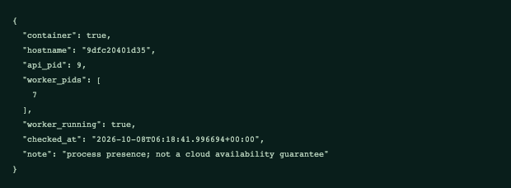
⑥ 동작 화면 스냅샷
컨테이너 실행
API PID 9
worker PID 7
worker 실행 중
2026-10-08 직접 캡처 · 별도 검증 환경
20
Notes:
실제 진단 화면입니다. container가 true이고 컨테이너 ID와 API 프로세스 9, worker 프로세스 7을 확인할 수 있습니다. worker_running도 true입니다. 이는 프로세스가 실행 중이라는 증거이며 모델 품질이나 장기 가용성까지 입증하는 값은 아닙니다. 다음 화면들은 이 검증 과정에서 직접 캡처한 결과입니다.
근거: 직접 캡처: evidence/records/presentation-container.png. 기존 자료를 읽기 전용 복사한 isolated groundwatch-deck-evidence 컨테이너, 이미지 sha256:04406447d015, API9/worker7. localhost:18103, 화면5174. 배포 완료 증거가 아님.

Slide 21
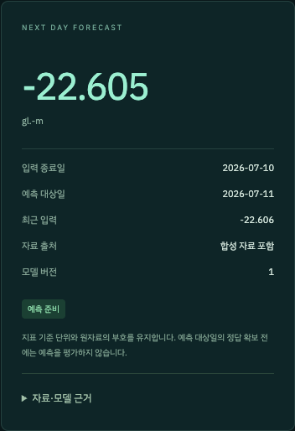
⑥ 동작 화면 스냅샷
요청 전: v1 예측
모델 v1
예측 대상일 2026-07-11
예측 수위 -22.6053015 gl.-m
정답 0일 · 오차 평가 대기
종로구 · 동일 시연 세션 6d00ba · 합성 자료
21
Notes:
종로구의 시연 시작 상태입니다. 모델 버전은 1이고 7월 10일 입력으로 7월 11일 수위를 예측했습니다. 예측값은 약 -22.6053 gl.-m입니다. 이 시점에는 후속 정답이 0일이므로 오차 평가와 드리프트 판단은 대기합니다. 이후 같은 시연에서 자료를 진행하겠습니다.
근거: 직접 캡처: presentation-predict-before.png, HTTP presentation-demo-http.json 최초6d00ba forecasts. 종로구, 기준2026-07-10, 대상2026-07-11, prediction -22.60530148077798, v1. 합성 시연.

Slide 22
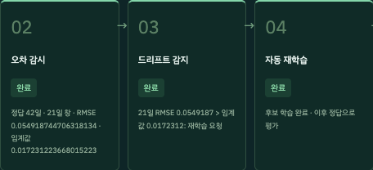
⑥ 동작 화면 스냅샷
변화 주입 후: 감지·재학습
합성 변화 +0.2 gl.-m · 새 정답 30일 확보 전 교체 대기
22
Notes:
8월 1일부터 수위에 0.2를 더한 시연 자료를 공개했습니다. 오차 감시와 드리프트 감지가 완료됐고 자동 재학습도 완료된 화면입니다. 21일 RMSE가 약 0.0549187로 임계값 0.0172312를 넘었습니다. 다만 후보를 만들었다고 즉시 교체하지는 않았고, 이 캡처에서는 후속 정답 30일을 기다리는 상태였습니다.
근거: 직접 캡처: presentation-trigger.png. 시연6d00ba. 2026-08-01부터 수위+0.2 gl.-m. 종로구 품질 이벤트2026-10-08T06:12:24.575801UTC, 후보 생성06:12:27.149806UTC. 캡처 시 정답42일·후속정답19/30일 대기.

Slide 23
⑥ 동작 화면 스냅샷
품질 알림 기록
21일 RMSE 0.0549187 > 임계값 0.0172312
2026-10-08 06:12:24 UTC · 종로구 품질 이벤트
23
Notes:
실제 종로구 품질 이벤트입니다. 오차와 임계값, 재학습 요청 메시지, 발생 시각을 함께 확인할 수 있습니다. 알림은 10월 8일 06시 12분 24초 UTC에 기록됐습니다. 이 알림은 운영 화면과 SQLite 이벤트로 제공하며 외부 메신저를 보냈다고 설명하지 않습니다.
근거: 직접 캡처: presentation-alert-log.png. 종로구 quality OPEN, 메시지21일RMSE0.0549187>임계0.0172312. created_at2026-10-08T06:12:24.575801UTC. 기록은 SQLite 이벤트, 외부 메신저 발송 아님.

Slide 24
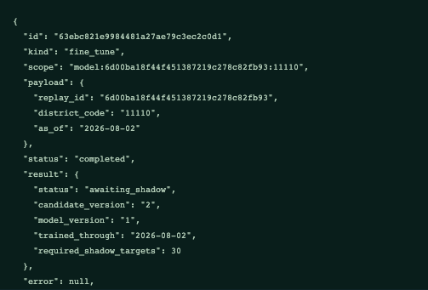
⑥ 동작 화면 스냅샷
자동 재학습 작업 기록
fine_tune 완료
후보 모델 v2
기존 서빙 v1 유지
후속 정답 30일 평가 대기
재학습 완료 후 후보 등록 · 새 정답으로 교체 판단
24
Notes:
알림에 이어 생성된 fine_tune 작업의 실제 기록입니다. 상태는 completed이고 후보 버전은 2입니다. 결과의 awaiting_shadow는 새 정답으로 비교 평가를 기다린다는 뜻입니다. 이때 서빙 모델은 여전히 v1이고 필요한 후속 정답은 30개입니다. 화면을 통해 학습 완료와 배포 완료를 구분할 수 있습니다.
근거: 직접 캡처: presentation-retrain-log.png. job63ebc821e9984481a27ae79c3ec2c0d1, fine_tune completed, as_of2026-08-02, trained_through2026-08-02. candidate2, serving1, required_shadow_targets30. 이벤트와 같은 트랜잭션으로 작업을 등록한다.

Slide 25
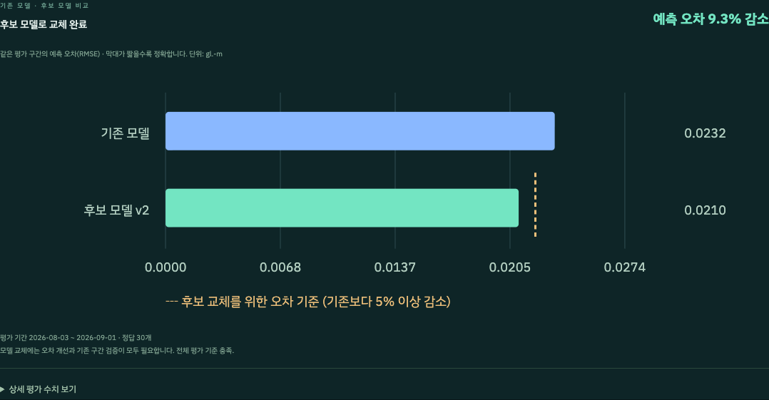
⑥ 동작 화면 스냅샷
후속 평가: 예측 오차 9.27% 감소
동일 후속 정답 30일 비교 · 합성 시연
25
Notes:
[기존·후보 막대와 점선을 가리킨다.]
후속 정답 30일이 확보된 뒤의 평가 화면입니다. 막대는 짧을수록 오차가 작고 점선은 기존보다 5% 이상 줄어야 하는 기준입니다. 후보의 오차는 기존 대비 9.27% 줄었습니다. 과거 구간 오차도 허용 상한을 통과했습니다. 그래서 화면 상단에 후보 모델로 교체 완료가 표시됩니다. 작은 소수점 숫자를 해석해야 했던 평가를 그래프와 개선율로 먼저 읽을 수 있게 바꿨습니다.
근거: 직접 캡처: presentation-evaluation.png, presentation-demo-http.json. 후속 정답2026-08-03~09-01 30개, 기존RMSE .023200616227536254 후보 .021048885048271414. 9.274457015%. guard .010246957191661493≤.010466118022482313. gate_passedtrue promoted2.

Slide 26
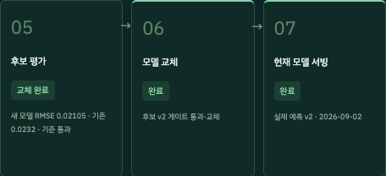
⑥ 동작 화면 스냅샷
게이트 통과 후: v2 실제 서빙
같은 시연 세션 · 평가 통과 → 교체 → 실제 응답 버전 확인
26
Notes:
후보 평가, 모델 교체, 현재 모델 서빙을 따로 확인한 화면입니다. 후보 v2가 게이트를 통과해 교체됐고 실제 예측에서도 v2가 사용됐습니다. 등록된 후보가 존재한다는 사실만 확인한 것이 아니라, 최종 응답에 새 모델이 쓰이는 것까지 확인했습니다.
근거: 직접 캡처: presentation-after.png, presentation-demo-http.json pipeline. 평가promoted, 후보2교체완료, 실제예측v2 대상2026-09-02. 초기 준비와 후보 승격을 구분.

Slide 27
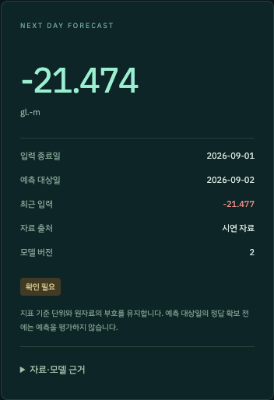
⑥ 동작 화면 스냅샷
요청 후: v2 예측
모델 v2
예측 대상일 2026-09-02
예측 수위 -21.4740370 gl.-m
교체한 모델의 실제 응답 확인
종로구 · 동일 시연 세션 6d00ba · 날짜 진행 후 응답
27
Notes:
같은 시연의 진행 후 예측 화면입니다. 모델 버전은 2이고 9월 1일 입력으로 9월 2일 수위를 약 -21.4740 gl.-m로 예측했습니다. 앞의 v1 화면과 날짜가 다르므로 두 예측값의 차이를 정확도 개선으로 해석하지 않습니다. 정확도 개선은 25쪽의 동일 정답 30일 비교가 근거이고, 이 화면은 교체한 모델이 실제 응답을 만든다는 근거입니다.
근거: 직접 캡처: presentation-predict-after.png, presentation-demo-http.json 최종forecasts. 종로구 기준2026-09-01 대상2026-09-02 prediction -21.47403704590814 v2. 21쪽과 다른 날짜 입력이므로 예측값 변화가 정확도 개선의 근거는 아님. 정확도는25쪽 동일정답비교.

Slide 28
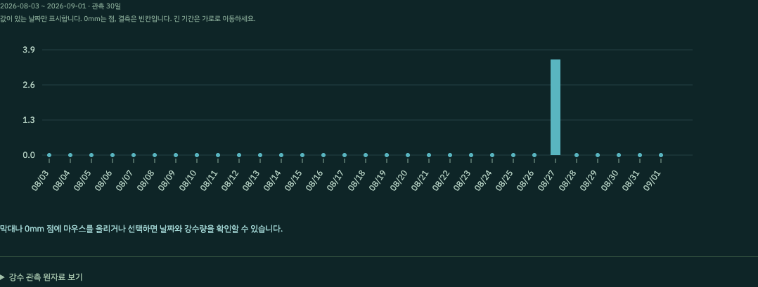
⑥ 동작 화면 스냅샷
관측일별 일 강수량
0mm는 점 · 결측은 빈칸 · 긴 기간은 가로 이동
28
Notes:
강수량은 날짜별로 관측되는 이산 자료라 실제 값이 있는 날의 날짜를 표시했습니다. 0mm는 점으로, 결측은 빈칸으로 구분하고 긴 기간은 가로로 이동할 수 있습니다. 이 캡처에서는 8월 27일 강수 3.5mm가 막대로 보이고, 비가 없는 날은 0mm 점으로 보입니다. 운영자가 그래프의 값과 날짜를 함께 읽을 수 있게 개선한 부분입니다.
근거: 직접 캡처: presentation-rainfall.png. frontend/src/EvaluationCharts.tsx. 검증된 값이 있는 날만 날짜 표시, 0mm는 점, 결측은 빈칸, 달력 간격 유지, 긴 기간 가로 스크롤. 캡처 구간 2026-08-27 강수3.5mm, 나머지0mm.

Slide 29
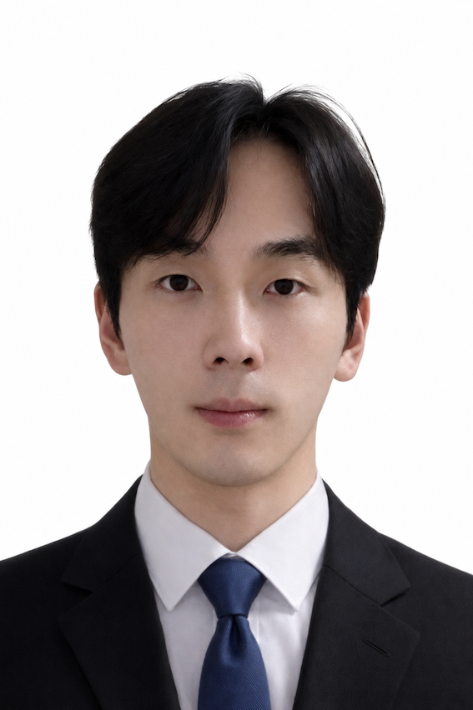
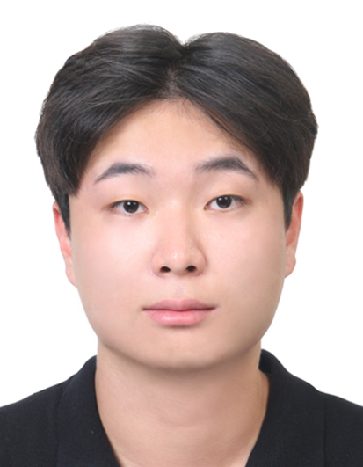

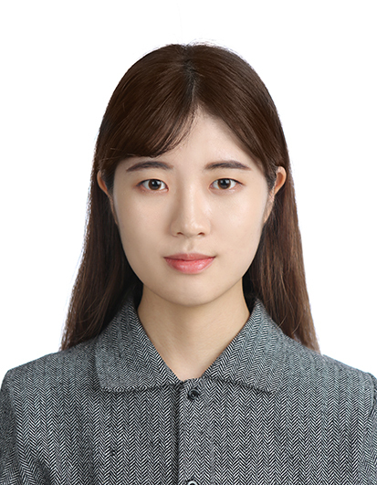

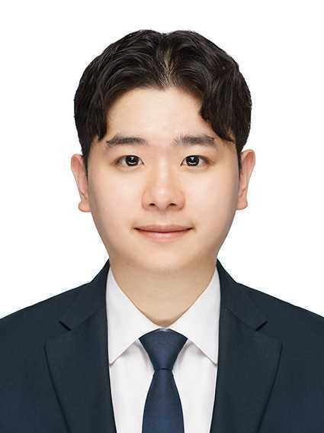
팀원 및 역할
SKALA 4기 광주3반 5조 · GroundWatch
조건우
박건우
이병주
PM · 기획 및 일정 관리
프론트엔드 · 백엔드
프론트엔드 · 백엔드
최은주
장서연
한형준
AI 모델 · AIOps
AI 모델 · AIOps
데이터 분석 · 전처리 · 발표
사용자 제공 프로필 사진 · 역할은 팀 기획 기준
29
Notes:
팀은 기획·일정 관리, 화면·백엔드, AI 모델·AIOps, 데이터 분석·전처리 역할로 구성했습니다. 저희가 확인한 결과는 예측 오차를 감시하고, 검증한 후보를 실제 서빙에 반영하며, 기준 미달 후보는 유지 정책으로 처리한 것입니다. 발표를 마치겠습니다. 감사합니다.
근거: 사진: 사용자 제공 1.JPG 박건우, 2.jpg 한형준, 3.png 장서연, 4.png 최은주, 5.png 조건우, 6.png 이병주. 역할은 proposal.md 배정이며 개인별 구현 실적을 증명하지 않음.

